Slide 1
Уæ бон хорз!

Slide 2
Аргъæуттæ
Аргъæуттæй исæм зонд.
Номдары
морфолоГон
æвЗæрст

Slide 3
Дзырдуат
Чыссæ – æхцадон (кошелек)
Кæри – исты æмбырдæй (куча)

Slide 4
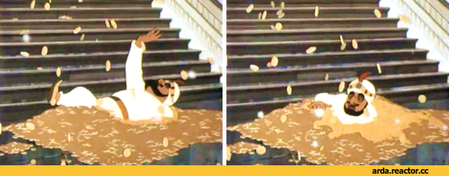
Иу йæхи амондæн цæры, иннæ – адæмæн.

Slide 5
Дзырдарæзты мадзæлттæ | Дæнцæгтæ
1. Разæфтуанты руаджы | Уæлхæдзар,
2. Фæсæфтуанты руаджы | Æхсæнад,
3. Бындурмæ уыцы иу рæстæг разæфтуантæ æмæ фæсæфтуантæ бафтауыны руаджы | Æмбæстаг,
4. Дзырдтæ(бындуртæ) кæрæдзимæ æфтауыны руаджы | Къухфыст,
5. Цыбыргонд вазыгджын номдартæ | РЦИ-А,
6. Æндæр ныхасы хæйтты рахызт номдартæм | Магуса искæй фæллойæ цæры.

